Slide 1
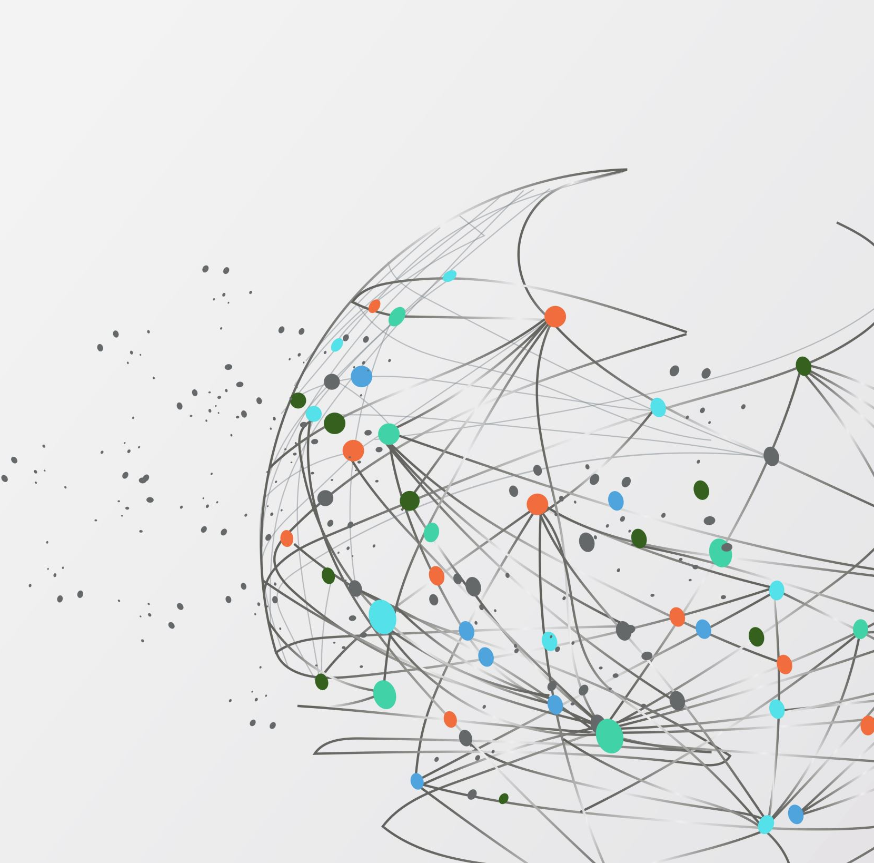
История развития и применение нейронных сетей в повседневной жизни и бизнесе
Выполнила:
Макарова Екатерина,
студентка группы АДЭУ-211

Slide 2
Структура
1.История развития нейронных сетей
1.1. Предпосылки к созданию нейронных сетей
1.2. Этапы развития
1.3. Перцептрон и его ограничения
1.4. Появление глубокого обучения
1.5. Непрерывное совершенствование
1.6. Прорыв в XXI веке
2. Нейронные сети при анализе данных
2.1. Алгоритмы обучения нейросетей
2.2. Анализ данных
2.3. Возможные ограничения применения нейросетей при анализе данных
2.4. Инженерия фичей
2.5. Прогнозирование временных рядов
3. Вызовы и перспективы
3.1. Проблема объяснимости
3.2. Проблема симуляции знаний
3.3. Перспективы развития
3.4. Этические аспекты
3.5. Информационная безопасность
4. Применение ChatGPT
4.1. Копирайтинг с помощью ChatGPT
4.2. Появление ChatGPT
4.3. ChatGPT в образовании
4.4. Визуализация данных с помощью чатf GPT
4.5. ChatGPT – персональный ассистент
5. Применение нейросетей в повседневной жизни
5.1. Компьютерной зрение
5.2. Автоматизация бытовых задач
5.3. Интернет вещей
5.4. Рекомендательные системы
5.5. Обработка естественного языка
6. Применение нейросетей в бизнесе
6.1. Маркетинг
6.2. Анализ трендов
6.3. Оптимизация производственных процессов
6.4. Обслуживание клиентов
Перейти к карте

Slide 3
Копирайтинг
с помощью ChatGPT
ПРИМЕНЕНИЕ
CHATGPT
Проблема
объяснимости
Предпосылки к
созданию нейросетей
ИСТОРИЯ РАЗВИТИЯ
Маркетинг
Этапы
развития
Появление
ChatGPT
Перцептрон и
его ограничения
Симуляция
знаний
Нейронные сети
при анализе данных
Прорыв в
XXI веке
Появление
глубокого
обучения
Прогнозирование временных рядов
ChatGPT в образовании
Визуализация данных с помощью ChatGPT
Анализ
трендов
Алгоритмы обучения нейросетей
ПРИМЕНЕНИЕ НЕЙРОСЕТЕЙ
В БИЗНЕСЕ
Перспективы развития
ПРИМЕНЕНИЕ НЕЙРОСЕТЕЙ В
ПОВСЕДНЕВНОЙ ЖИЗНИ
Возможные ограничение
Анализ
данных
Персональный ассистент
Оптимизация производственных процессов
Инженерия
фичей
Непрерывное
совершенствование
Этические
аспекты
Автоматизация бытовых задач
Компьютерное
зрение
Рекомендательные
системы
Интернет
вещей
Обслуживание клиентов
Информационная
безопасность
Обработка
естественного языка
ВЫЗОВЫ И ПЕРСПЕКТИВЫ

Slide 4
Предпосылки к созданию нейронных сетей
НЕЙРОННАЯ СЕТЬ — математическая модель, а также её программное или аппаратное воплощение, построенная по принципу организации и функционирования биологических нейронных сетей — сетей нервных клеток живого организма.
Интерес к биологическим нейронам
Интерес к строению и функционированию нейронов в человеческом мозге привел к попыткам моделировать их поведение с помощью математических моделей. Эти усилия сформировали базу для создания нейронных сетей, которые могут эмулировать работу мозга в некоторых аспектах.
Развитие математических моделей и алгоритмов обучения
Продвижение в области математических моделей, особенно в теории вероятностей, линейной алгебре и оптимизации, позволило создавать более эффективные нейронные сети. Разработка новых алгоритмов обучения, таких как обратное распространение ошибки, дополнила этот процесс.
Вычислительные ресурсы
Создание и обучение глубоких нейронных сетей требует значительных вычислительных мощностей. С появлением более мощных графических процессоров (GPU) и специализированных вычислительных устройств для искусственного интеллекта, процесс обучения нейронных сетей стал более эффективным.
Доступ к большим данным
Одним из ключевых элементов для успешного обучения нейронных сетей является доступ к большим и разнообразным данным. Благодаря развитию технологий сбора, хранения и обработки данных, учёным и инженерам стало проще использовать большие объемы информации для обучения и настройки нейронных сетей.
Перейти к карте

Slide 5
Этапы развития нейронных сетей
1 этап – «Прорыв в области нейроинтеллекта»:
1943г. – У. Маккалок и У. Питтис формализуют понятие нейронной сети в фундаментальной статье о логическом исчислении идей и нервной активности.
1948г. – Публикация книги Н.Винера о кибернетике.
1949г. – Д. Хебб предлагает первый алгоритм обучения
1958г. – Ф. Розенблатт изобретает однослойный перцептрон и демонстрирует его способность решать задачи классификации.
2 этап – «Пессимизм»:
Причины:
1) Сети не могли решать задачи, внешне весьма сходные с теми, которые они успешно решали.
2) Однослойные сети теоретически неспособны решить многие простые задачи (функция «исключающее ИЛИ»).
3) В 1969г. М. Минский публикует формальное доказательство ограниченности перцептрона
3 этап – «Оптимизм»:
1974г. – П. Вербос разработал алгоритм обратного распространения ошибки для обучения многослойных перцептронов.
1975г. – Фукусима представляет когнитрон - самоорганизующуюся сеть, предназначенную для инвариантного распознавания образов.
1982г. – Дж. Хопфилд разработал нейронную сеть с обратными связями, там он заложил основы нейронных рекуррентных сетей.
1986г. - Дэвидом И. Румельхартом, Дж. Е. Хинтоном и Рональдом Дж. Вильямсом, а также независимо и одновременно С. И. Барцевым и В. А. Охониным, переоткрыт и развит метод обратного распространения ошибки.
2007г. - Джеффри Хинтоном в университете Торонто созданы алгоритмы глубокого обучения многослойных нейронных сетей.
Источник: Горбачевская Елена Николаевна, Краснов Станислав Сергеевич История развития нейронных сетей // Вестник ВУиТ. 2015. №1 (23).
URL: https://cyberleninka.ru/article/n/istoriya-razvitiya-neyronnyh-setey (дата обращения: 20.02.2024).
Перейти к карте

Slide 6
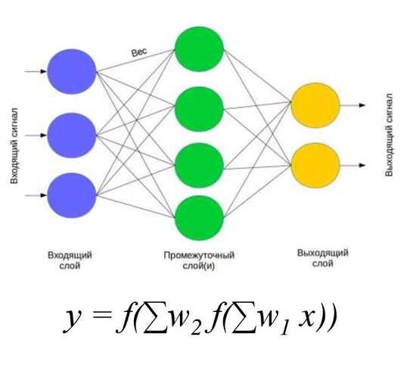
Перцептрон и его ограничения
Перцептрон - это простейшая форма искусственной нейронной сети, состоящая из одного или нескольких слоев нейронов. Разработан в 1958 году Ф. Розенблаттом.
Он обладает способностью обучаться на основе входных данных и корректировать свои веса для классификации объектов.
Ограничения перцептрона
Линейная разделимость: Перцептрон способен разделять только линейно разделимые данные, что ограничивает его применение в сложных задачах.
Не способен решить задачи XOR: Перцептрон не может решить простую задачу XOR из-за ее нелинейности.
Ограниченность слоев: Перцептрон состоит из ограниченного числа слоев, что делает его менее эффективным для решения сложных задач.
Преодоление ограничений
Многослойные нейронные сети: Использование многослойных нейронных сетей, таких как многослойный персептрон или глубокие нейронные сети, помогает преодолеть ограничения перцептрона.
Использование нелинейных функций активации: Введение нелинейных функций активации позволяет нейронным сетям моделировать сложные нелинейные зависимости.
Перейти к карте

Slide 7
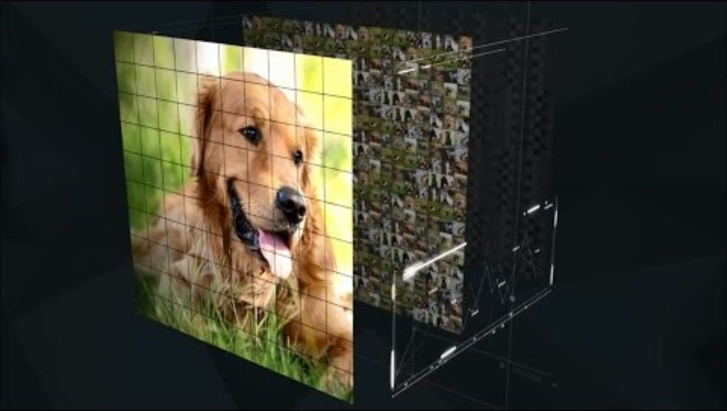

Появление глубокого обучения
Глубокое обучение — это класс алгоритмов машинного обучения, который:
Использует многослойную систему нелинейных фильтров для извлечения признаков с преобразованиями. Каждый последующий слой получает на входе выходные данные предыдущего слоя;
Может сочетать алгоритмы обучения с учителем (пример — классификация) и без учителя (пример — анализ образца);
Формирует в процессе обучения слои выявления признаков на нескольких уровнях представлений, которые соответствуют различным уровням абстракции; при этом признаки организованы иерархически — признаки более высокого уровня являются производными от признаков более низкого уровня;
Перейти к карте

Slide 8
Непрерывное совершенствование
Обучение на больших данных: Нейронные сети продолжают совершенствоваться благодаря доступу к огромным объемам данных, что позволяет им улучшать свои предсказательные способности и адаптироваться к разнообразным сценариям.
Обратная связь и самообучение: Практика обратной связи позволяет нейронным сетям адаптироваться к ошибкам и улучшать свою работу со временем, что способствует непрерывному совершенствованию и оптимизации моделей.
Инкрементное обучение: Метод инкрементного обучения позволяет нейронным сетям обновляться и вносить изменения в свою структуру, чтобы приспосабливаться к новым данным и условиям среды.
Технические улучшения: С постоянным развитием вычислительных технологий и алгоритмов, нейронные сети получают новые возможности для оптимизации работы, увеличения скорости обучения и повышения эффективности.
Борьба с проблемами обучения: Непрерывное совершенствование нейронных сетей также включает в себя работу над проблемами, такими как переобучение, недообучение, нестабильность обучения и другие вызовы, которые могут возникать в процессе развития моделей.
Перейти к карте

Slide 9
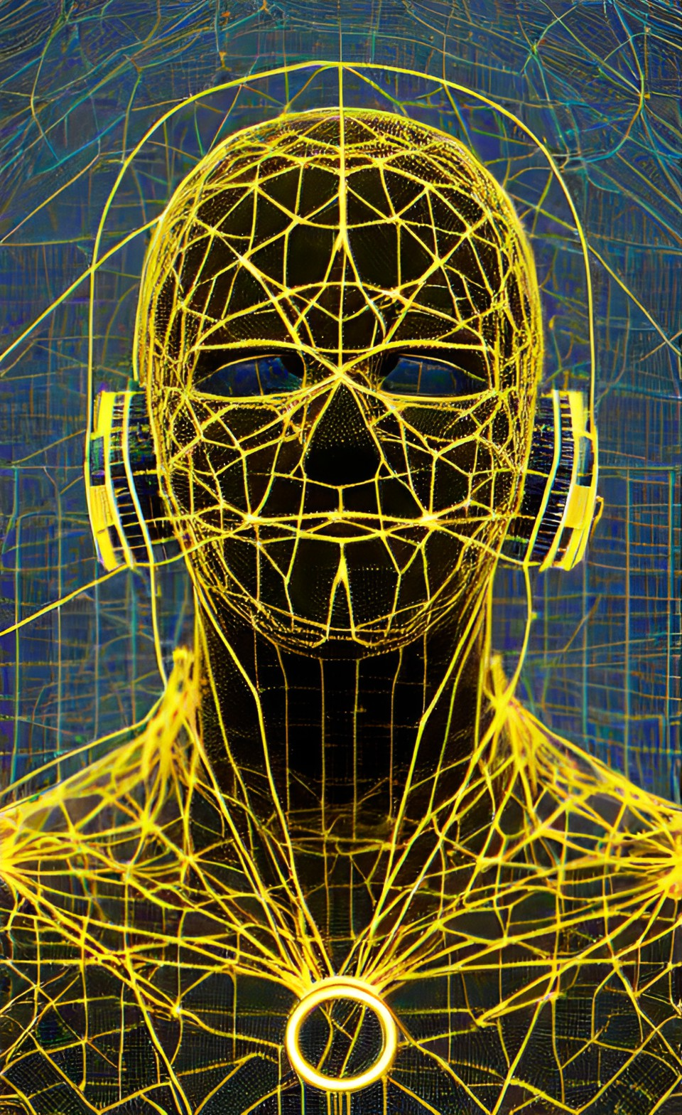
Прорыв в XXI веке
Глубокое обучение: Одним из крупнейших прорывов стало распространение глубокого обучения, позволяющего нейронным сетям обрабатывать и анализировать данные на более высоком уровне абстракции, что привело к улучшению качества предсказаний и решения сложных задач.
Обработка изображений: Нейронные сети стали эффективным инструментом для обработки изображений, позволяя автоматизировать задачи распознавания образов, сегментации объектов, создания арт-стилей и многих других приложений в области компьютерного зрения.
Обработка естественного языка: Применение нейронных сетей в обработке естественного языка привело к созданию умных ассистентов, автоматизированных переводчиков, систем анализа текста и речи, что значительно улучшило коммуникацию между человеком и машиной.
Самообучение: Нейронные сети стали способными к самообучению в режиме онлайн, что позволяет им адаптироваться к новым данным и условиям, улучшая свою производительность и точность предсказаний.
Применение нейронных сетей стало более доступным. Появление ChatGPT позволило людям со всего мира соприкоснуться с нейронными сетями.
*Изображение, созданное нейросетью.
При нажатии на картинку можно перейти к сервису
Перейти к карте

Slide 10
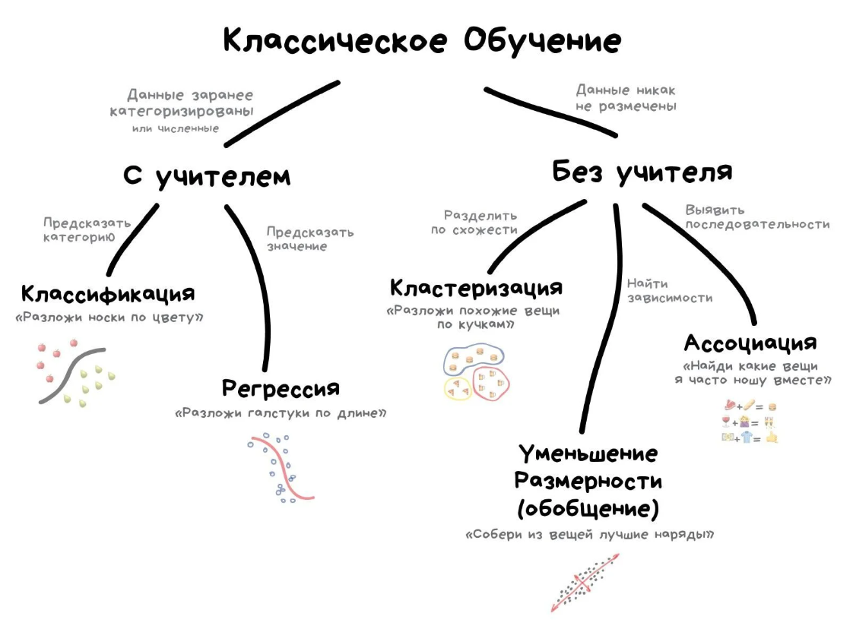
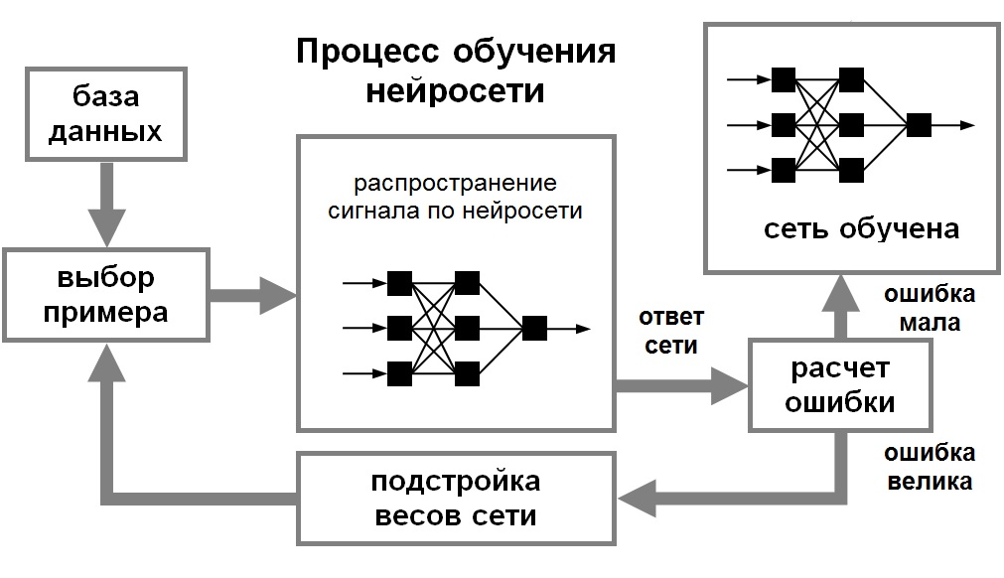
Алгоритмы обучения нейросетей
Обучение нейронной сети- это процесс, в котором параметры нейронной сети настраиваются посредством моделирования среды, в которую эта сеть встроена. Тип обучения определяется способом подстройки параметров.
Перейти к карте

Slide 11



Инженерия фичей
Инженерия фичей (Feature Engineering)— это процесс извлечения новых признаков – «фичей» (характеристик, свойств, атрибутов) из необработанных данных для поддержки обучения последующей статистической модели
Шаги процесса разработки:
Исследование идеи
Проработка концепции
Проектирование фичи
Разработка и тестирование
Релиз и отзывы пользователей
Инструменты и методики:
Agile
Scrum
MVP (минимально жизнеспособный продукт)
Преимущества подхода инженерии фичей:
Быстрая адаптация к изменениям
Фокус на потребностях пользователей
Эффективное использование ресурсов
Они анализируют поведение пользователей, такие как их просмотры и оценки, чтобы создавать персонализированные рекомендации с участием сложных фичей
Uber применяет инженерию фичей для определения динамических цен на основе различных факторов, таких как спрос, предложение, время суток, погода и прочие.
Spotify использует инженерию фичей для создания персонализированных плейлистов для каждого пользователя.
Перейти к карте

Slide 12
Анализ данных
Нейронные сети дополняют традиционные методы анализа данных и используются для построения сложных нелинейных зависимостей.
Основные задачи, решаемые с помощью нейронных сетей, можно разбить на следующие группы:
1) кластерный анализ – например, разведочный анализ данных для разбиения на основе различных свойств и показателей
2) дискриминантный анализ – например, определение к какому из нескольких классов принадлежат группы на основе измерений различных свойств и показателей
3) регрессивный анализ – например, построение зависимостей между различными свойствами и показателями, а также влияние этих показателей на результаты деятельности
4) анализ временных рядов – например, прогнозирование результатов или исходов действий
Нейронные сети моделируются в современных аналитических пакетах прикладных программ: STATISTICA, Matlab, SPSS с модулями Neural Networks.
Специфика анализа данных с помощью нейронных сетей также заключается в:
Распознавание образов: Нейронные сети часто используются для распознавания образов в изображениях. Например, они могут быть обучены на распознавание лиц, животных, автомобилей и других объектов на фотографиях.
Обработка естественного языка: Нейронные сети применяются для анализа и обработки текстовых данных. Они используются для задачи классификации текста, машинного перевода, анализа тональности и других задач.
Широкое применение ChatGPT относится и к визуализации данных. Благодаря нему можно строить графики, интерпретировать результаты.
Источник: Касюк Сергей Тимурович, Вахтомова Елена Михайловна Использование нейронных сетей для анализа и прогнозирования данных в физической культуре и спорте // Ученые записки университета Лесгафта. 2013. №12 (106). URL: https://cyberleninka.ru/article/n/ispolzovanie-neyronnyh-setey-dlya-analiza-i-prognozirovaniya-dannyh-v-fizicheskoy-kulture-i-sporte (дата обращения: 27.02.2024).
Перейти к карте

Slide 13

Появление ChatGPT
GPT-1
Первая версия модели, изобретённая в 2018, не была в публичном доступе — это была внутренняя разработка OpenAI. GPT-1 стала примером инновационного подхода OpenAI к машинному обучению — методу генеративного предварительного обучения.
GPT2-2
Версия GPT-2 вышла в феврале 2019 года — это была первая публичная версия языковой модели. GPT-2 была результатом масштабирования языковой модели GPT-1. Фундаментально ее архитектура не изменилась — разве что увеличили количество слоев до 48 и загрузили в нее 40 Гб данных, за счет чего ее количество параметров увеличилось в 10 раз. Благодаря этому нейросеть сама научилась отвечать на вопросы, генерировать достаточно сложные эссе и переводить тексты с языка на язык с переменным успехом.
GPT-3, GPT-3.5 и релиз первой версии ChatGPT
Бета-версия GPT-3 вышла в июне 2020 года. В нее загрузили еще больше данных, за счет чего количество параметров нейросети снова увеличилось в 10 раз в сравнении с предыдущей версией.
GPT-4
GPT-4 — версия языковой модели, которую выпустили 14 марта 2023 года. Эта версия стала мультимодальной, поскольку научилась работать не только с текстом, но и с изображениями.
Перейти к карте

Slide 14
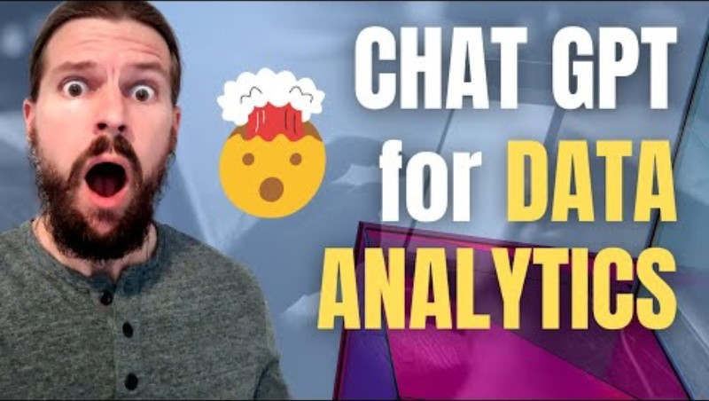
Визуализация данных с помощью ChatGPT
Визуализировать данные с помощью ChatGPTможно несколькими способами:
1) Написание кода для визуализации данных с помощью Python
2) Посредством запроса в построении ETL процесса (создание дашборда в Tableu, пример можно увидеть в видео)
Вызовы и возможности:
Точность и стилистическое соответствие: Необходимость проверки точности сгенерированных описаний и их стиля.
Интеграция с инструментами визуализации: Рассмотрение способов интеграции ChatGPT с популярными инструментами визуализации данных.
Перейти к карте

Slide 15
Копирайтинг посредствам ChatGPT
Чат GPT нашёл своё применение в написание статей, постов, создании контента.
В создании контента чат GPT может помочь решить следующие задачи:
Автоматическое создание уникальных текстовых материалов
Генерация идей для контент-планов и постов в социальных сетях
Помощь в разработке креативных концепций и заголовков
Чат GPT для копирайтинга:
Поддержка при создании убедительных текстов для рекламы и маркетинга
Генерация эффективных продажных копий
Помощь в разработке продающих Landing Page и email рассылок
Применение этих функций чата GPT может значительно оптимизировать маркетинг компании
Перейти к карте

Slide 16
ChatGPT – ваш персональный ассистент
Как чат GPT помогает нам в оптимизации/автоматизации повседневной жизни?
Организация расписания и напоминания
Помощь в составлении списка покупок
Поддержка в поиске рецептов и планировании завтраков, обедов, ужинов
Предложения культурных мероприятий и развлечений в вашем регионе
Для спортсменов он помогает составить план питания и план тренировок
Перейти к карте

Slide 17
Возможные ограничения при анализе данных с помощью нейронных сетей
1. Ограничения в области данных:
Нехватка данных: Нейронные сети требуют больших объемов данных для обучения, что может быть проблематично.
Неоднородность данных: Нейронные сети могут быть чувствительны к несбалансированным или неоднородным данным.
2. Вычислительные ограничения:
Требования к вычислительным ресурсам: Обучение и использование нейронных сетей могут потребовать значительных вычислительных мощностей.
Время обучения: Длительный процесс обучения нейронных сетей может быть проблемой для оперативного анализа данных.
В связи с этими ограничениями анализ данных с помощью нейронных сетей имеет свои перспективы развития в этой области
Перейти к карте

Slide 18
Перспективы развития анализа данных с помощью нейронных сетей
1. Продвижение в области обучения:
Обучение с малым количеством данных: Развитие методов обучения нейронных сетей с использованием небольших объемов данных.
Перенос обучения: Повышение эффективности обучения на новых данных путем переноса знаний из других задач или областей.
2. Развитие в области вычислений:
Ускорение обучения: Использование новых технологий, таких как графические процессоры (GPU) и тензорные процессоры (TPU), для ускорения процесса обучения.
Облачные вычисления: Использование облачных вычислений для обработки больших объемов данных и распределенного обучения нейронных сетей.
Данные перспективы решают некоторые ограничения анализа данных с использованием нейронных сетей
Перейти к карте

Slide 19
Симуляция знаний
С появлением интернета и ChatGPT получение знаний стало более доступным, но это вызвало новую проблему – проблему симуляции знаний
1. Проблема симуляции знаний:
Избыточность информации: При использовании интернета или AI, такого как ChatGPT, пользователи могут легко получать краткую информацию без глубокого понимания.
2. Возможные последствия:
Поверхностное понимание: Пользователи могут ограничиваться поверхностными знаниями без возможности анализа и критического мышления.
Зависимость от источников: Возможность создания иллюзии обладания знаниями без понимания их сути.
3. Решения и стратегии:
Обучение и саморазвитие: Поддерживать привычку критического мышления, обучения и глубокого погружения в тему.
Проверка информации: Проверять и подтверждать факты через надежные источники для избежания распространения недостоверной информации.
4. Важность обучения и фильтрации:
Комбинированный подход: Использование интернета и AI для получения информации, но при этом комбинирование собственных знаний и аналитических способностей.
Перейти к карте

Slide 20
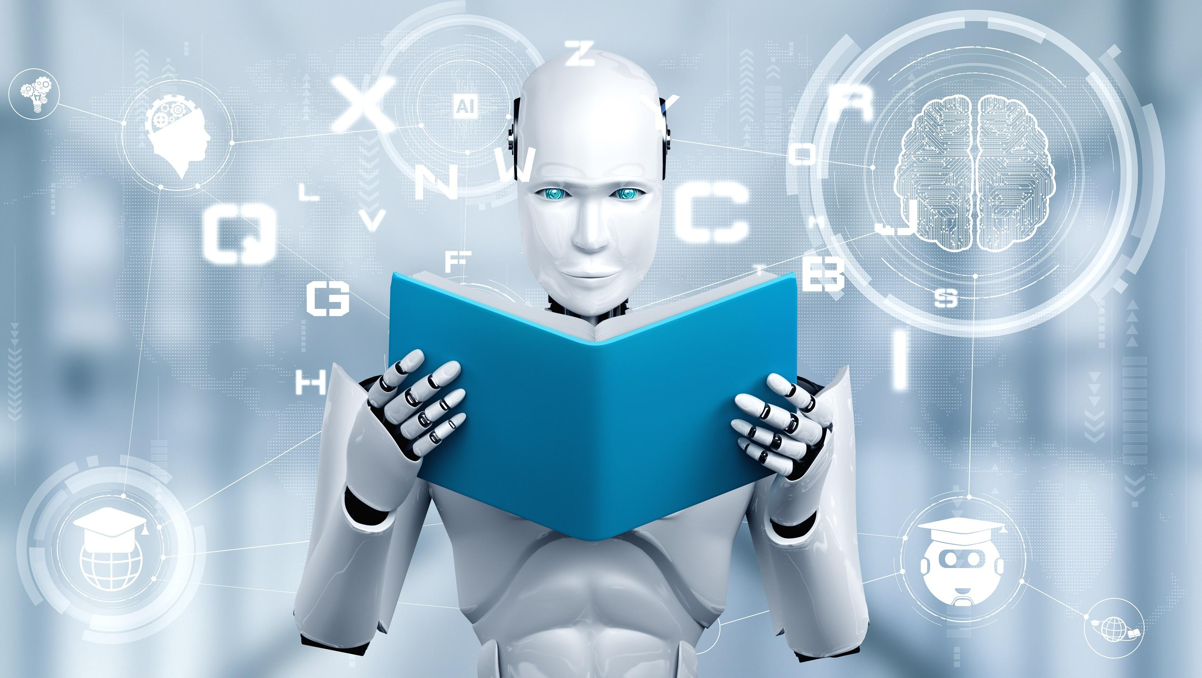
Применение ChatGPT в образовании
Персонализированный опыт: ChatGPT может создавать интерактивные уроки и диалоги, адаптированные под уровень знаний каждого ученика.
Улучшение понимания концепций:
Объяснение сложных понятий: ChatGPT может помочь в разъяснении трудных тем и концепций, обеспечивая дополнительные объяснения.
Мгновенная обратная связь:
Незамедлительное обучение: Ученики могут получать мгновенную обратную связь от ChatGPT, что способствует более быстрой усвоению материала.
Однако, применение нейронных сетей в образовании может привести к симуляции знаний
Перейти к карте

Slide 21
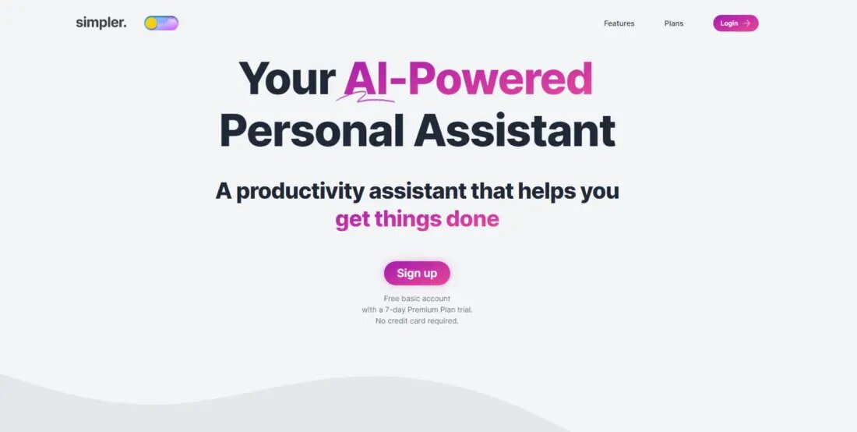
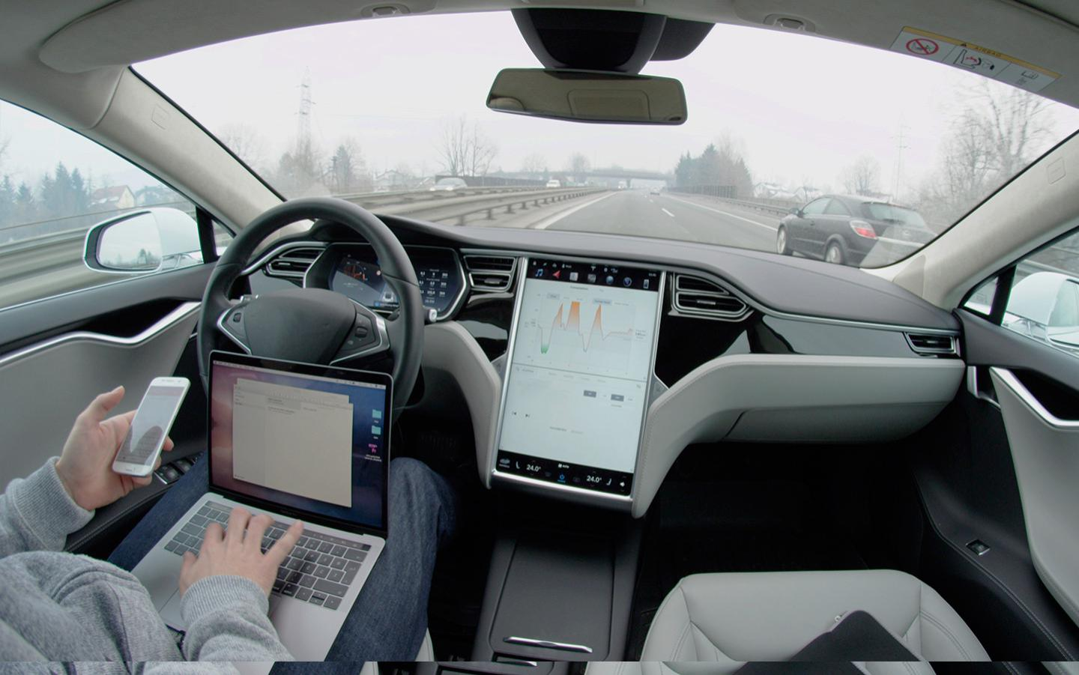
Автоматизация бытовых процессов
Преимущества автоматизации:
Экономия времени
Уменьшение человеческой ошибки
Повышение комфорта и удобства жизни
Примеры автоматизации:
Автоматическое планирование ежедневных дел
Рекомендательные системы для удобного планирования покупок
Автопилоты в машинах
Нажми на картинку, чтобы создать планер с помощью нейросети
Перейти к карте

Slide 22
Компьютерное зрение
Компьютерное зрение (англ. computer vision, CV) — это область искусственного интеллекта. Способность «видеть» у компьютера появилась благодаря глубокому обучению (англ. deep learning) — разновидности машинного обучения, которое использует для решения задач нейронные сети.
Задачи:
1. Классификация, когда объекту присваивается определённый класс. Простыми словами, нейросеть определяет его в одну из групп, которую знает: человек, скамейка, чемодан. 2. Локализация, то есть определение местоположения объекта. 3. Детектирование. Например, можно обнаружить в метро забытую вещь в режиме реального времени. Компьютер проведёт локализацию и классифицирует его. 4. Сегментация делится на два вида. Первый — семантическая сегментация, которая отделяет изображения от фона и позволяет накладывать на них маски. Ей удастся разделить объекты на классы и выделить масками разного цвета: котов — красной, а собак — зелёной. Другой пример — размытый фон позади человека.
Применение:
Безопасность Кроме Face ID компьютерное зрение используют для распознавания лиц в банках и метро, оплатах с помощью биометрии. Камеры видеонаблюдения на дорогах — тоже результат работы компьютерного зрения.
Промышленность При постройке зданий компьютерное зрение может определять дефекты металла, незаметные человеческому глазу. Изображение подаётся в нейросеть, чтобы узнать процент дефекта материалов с большей точностью, чем смог бы определить специалист.
Медицина Компьютерное зрение помогает с классификацией: сканирует раковые опухоли и определяет их злокачественность.
Распознавание текста Модель компьютерного зрения может извлечь текст из изображения или прочитать документ и резюмировать то, что в нём написано. Специалисты экономят время, читать многостраничную документацию не придётся.
Перейти к карте

Slide 23
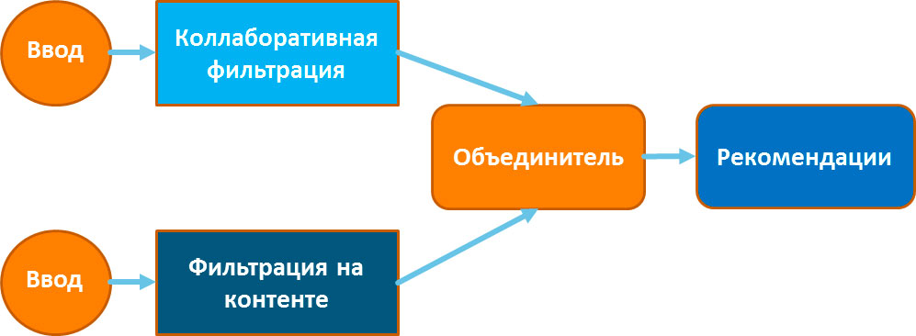
Рекомендательные системы
Рекомендательные системы - это инструменты, предназначенные для предложения пользователям персонализированных рекомендаций, учитывая их предпочтения и поведение. Они широко применяются в различных областях, таких как электронная коммерция, потоковое видео, музыкальные сервисы и социальные сети.
Как работают рекомендательные системы на основе нейронных сетей?
Нейронные сети представляют собой мощный инструмент машинного обучения, способный выявлять сложные закономерности в данных. При создании рекомендательных систем на основе нейронных сетей, данные о предпочтениях пользователей и характеристиках товаров подаются на вход нейронной сети, которая обучается предсказывать оценки или ранжировать предметы для конкретного пользователя.
Преимущества применения нейронных сетей в рекомендательных системах
Способность работать с разнообразными данными, включая текст, изображения и видео.
Улучшенное качество рекомендаций благодаря обучению глубоких моделей на больших объемах данных.
Возможность учесть скрытые зависимости и поведенческие паттерны пользователей.
Перейти к карте

Slide 24
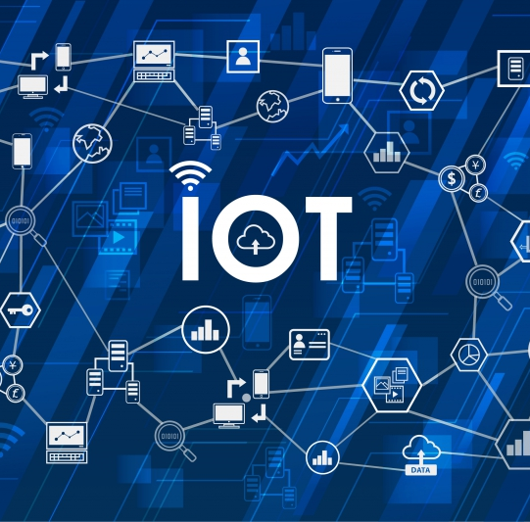
Интернет вещей
Интернет вещей (IoT) - это сеть физических устройств, подключенных к интернету и обменивающихся данными между собой. Умные устройства, такие как умные дома, носимая электроника и автомобили, становятся все более распространенными, обеспечивая удобство и эффективность в повседневной жизни.
Информационная безопасность играет ключевую роль при использовании интернета вещей и умных устройств. Важно обеспечить защиту своих данных, так как недостаточная безопасность может привести к утечкам личной информации, хакерским атакам и даже потенциальным угрозам для физической безопасности. Рекомендуется использовать надежные пароли, обновлять программное обеспечение устройств, шифровать данные и ограничивать доступ к устройствам только авторизованным пользователям.
Перейти к карте

Slide 25
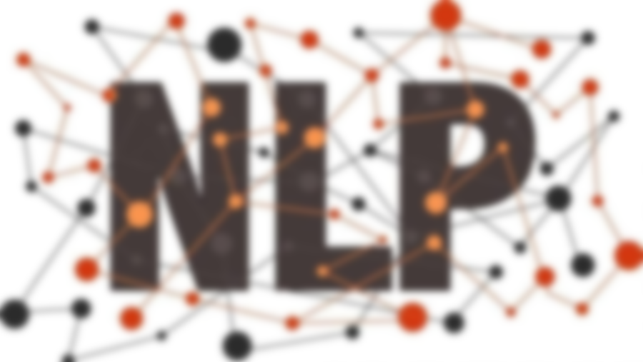
Обработка естественного языка
Обработка естественного языка (Natural Language Processing, NLP) - это область искусственного интеллекта, изучающая взаимодействие между компьютерами и человеческим языком. NLP позволяет компьютерам понимать, интерпретировать и генерировать естественный язык, открывая множество возможностей в различных сферах.
Обслуживание клиентов и поддержка в бизнесе с помощью обработки естественного языка становятся более эффективными и персонализированными. Автоматизированные системы чат-ботов на основе NLP могут предоставлять оперативные ответы на вопросы клиентов, решать проблемы и обеспечивать круглосуточную поддержку. Анализ текстовых данных с помощью NLP также помогает бизнесам понимать потребности клиентов, выявлять тенденции и улучшать качество обслуживания.
Перейти к карте

Slide 26
Анализ трендов
Анализ трендов помогает бизнесу прогнозировать изменения в отрасли и принимать своевременные стратегические решения.
Инструменты анализа трендов:
Исследование рынка: Анализ данных о рынке и потребителях для выявления популярных продуктов и услуг.
Мониторинг социальных медиа: Слежение за обсуждениями и трендами в социальных сетях для понимания потребностей и настроений аудитории.
Использование аналитики: Применение данных и метрик для выявления изменений и паттернов в бизнесе.
Применение искусственного интеллекта: Использование AI для автоматического анализа больших объемов данных и выявления новых возможностей с помощью прогнозирования временных рядов .
Перейти к карте

Slide 27
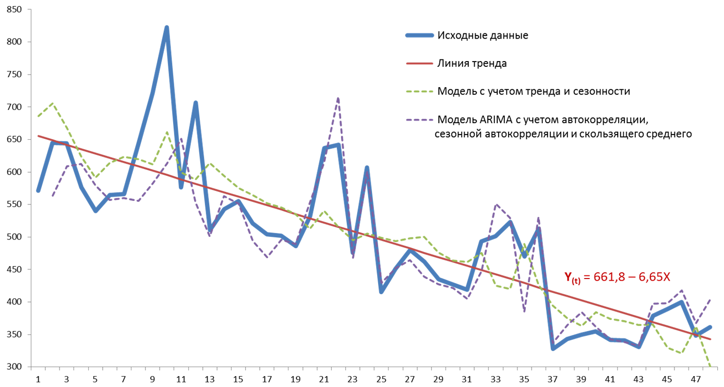
Прогнозирование временных рядов
Прогнозирование будущих значений на основе исторических данных имеет важное значение для принятия решений в бизнесе (в анализе трендов).
Преимущества использования нейронных сетей:
Обучение на сложных шаблонах: Нейронные сети способны обнаруживать и работать с сложными нелинейными закономерностями в данных.
Универсальность: Гибкость моделей нейронных сетей позволяет адаптироваться к различным типам временных рядов.
Типы нейронных сетей для прогнозирования временных рядов:
Рекуррентные нейронные сети (RNN): Подходят для моделирования последовательных данных с учетом временной зависимости.
Сверточные нейронные сети (CNN): Применяются для извлечения признаков из временных рядов с помощью сверточных операций.
Этапы работы с нейронными сетями для прогнозирования временных рядов:
1) Подготовка данных: Выбор и форматирование данных для обучения модели.
2) Построение модели: Определение архитектуры нейронной сети с учетом специфики временного ряда.
3) Обучение и тестирование: Обучение модели на исторических данных и оценка ее производительности на тестовом наборе.
Примеры применения:
Прогнозирование финансовых показателей: Предсказание цен акций, валютных курсов и других финансовых параметров.
Прогнозирование трафика: Предсказание объема трафика на дорогах или в сети для оптимизации планирования и управления ресурсами.
Перейти к карте

Slide 28
Оптимизация производственных процессов
Нейросети играют ключевую роль в современной промышленности, позволяя компаниям улучшить эффективность производства и оптимизировать производственные процессы.
Применение нейросетей в производстве способно изменить подход к управлению процессами, прогнозированию спроса, управлению запасами и обеспечению качества продукции. Нейросети могут анализировать большие объемы данных, выявлять паттерны в производственных процессах и предсказывать потенциальные проблемы.
Прогнозирование спроса:
Крупные ритейлеры используют нейросети для анализа исторических данных о продажах, погодных условиях, праздниках и других факторах, чтобы точно прогнозировать спрос на товары и оптимизировать уровень запасов.
Контроль качества:
Нейронная сеть на предприятиях Intel умеет идентифицировать брак при производстве микросхем и способна забраковать неисправный чип с точностью 99,5%.
Оптимизация производственных процессов:
Специалисты из National Institute of Standards and Technology (NIST) проверяют качество бетона при толщине материала до полуметра. Они создали систему, которая подает звуковые волны и принимает отраженный сигнал, а данные анализирует нейросеть.
Предиктивное обслуживание:
На основе данных, собранных с датчиков на оборудовании, нейросети могут предсказывать потенциальные сбои или поломки оборудования, что позволяет проводить предупредительное обслуживание и избежать простоев в производстве.
Перейти к карте

Slide 29
Маркетинг
Нейросети сейчас активно используются для прогнозирования спроса, персонализации рекламы и контента, анализа поведения клиентов, оптимизации цен, создания персонализированных рекламных сообщений и контента.
Примеры использования нейронных сетей в рамках маркетинга:
Coca-Cola Coca-Cola использовала нейронные сети, чтобы определить оптимальную комбинацию ингредиентов для нового напитка. Компания анализировала большое количество данных о вкусах и предпочтениях потребителей и на основе этого создала уникальный продукт - Cherry Sprite.
М.Видео Они создали систему, которая анализирует поведение покупателей и использует эти данные для улучшения качества обслуживания и увеличения продаж. Когда клиент заходит в магазин М.Видео или на сайт, система собирает информацию о его поведении: какие товары он просматривает, как долго находится на сайте, какие акции интересуют и т.д. На основе этих данных система формирует индивидуальные предложения для каждого клиента. Например, если клиент интересуется телевизорами, система предложит ему актуальные модели и акции.
Результаты использования такой системы были впечатляющими. М.Видео увеличил объем продаж на 15%, а средний чек вырос на 20%. Кроме того, компания смогла значительно повысить уровень удовлетворенности клиентов благодаря персонализированным предложениям.
Маркетологи также используют ChatGPT для решения маркетинговых задач:
Генерации креативных идей для контента
Создавать автоматизированные решения для ответов на часто задаваемые вопросы
Перейти к карте

Slide 30
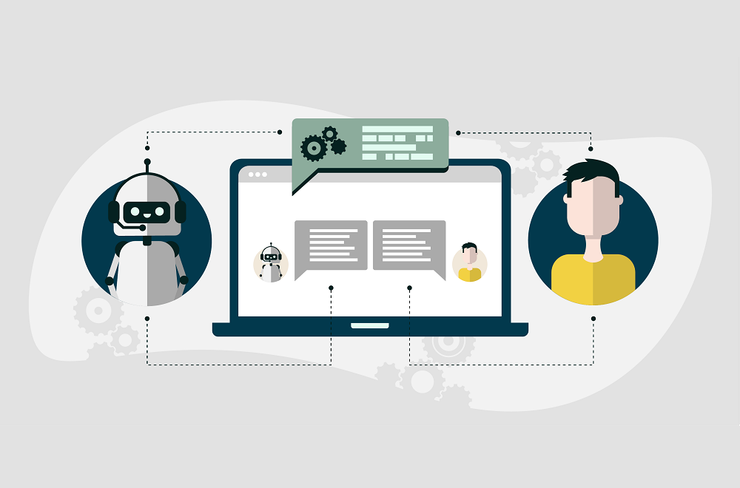
Обслуживание клиентов
Возможности:
Автоматизация ответов: Нейронные сети обработки естественного языка могут автоматически анализировать и отвечать на запросы клиентов, сокращая время ожидания и повышая эффективность обслуживания.
Персонализированный подход: Анализ данных позволяет создавать персонализированные рекомендации и решения для каждого клиента, улучшая пользовательский опыт.
Предиктивная поддержка: Нейросети предиктивной аналитики могут предсказывать потенциальные проблемы и предлагать решения до их возникновения, обеспечивая проактивную поддержку.
Преимущества:
1. Улучшенный пользовательский опыт
2. Сокращение времени обработки запросов
3. Повышение эффективности обслуживания
4. Рост лояльности клиентов и увеличение удовлетворенности
Перейти к карте

Slide 31
Этические аспекты
Нейронные сети принесли с собой не только инновации, но и серьезные этические вопросы, требующие тщательного обсуждения и регулирования. Особое внимание следует уделить следующим аспектам:
1. Прозрачность и объяснимость: Нейросети могут быть сложными и непрозрачными, что создает вызовы в понимании, как принимаются решения и какие данные используются для этого.
2. Безопасность данных: Хранение и обработка больших объемов личных данных может привести к утечкам информации и нарушениям конфиденциальности.
Непрерывное обновление и улучшение нейросетей представляет новые этические вызовы, такие как:
Ответственное обновление: Необходимо обеспечить, чтобы улучшения нейросетей не приводили к усилению негативных аспектов или ущемлению прав человека.
Честный мониторинг: Важно осуществлять регулярный мониторинг и оценку воздействия непрерывного совершенствования на этические стандарты и принципы.
Участие заинтересованных сторон: Вовлечение всех заинтересованных сторон, включая общество, экспертов и правительственные органы, необходимо для разработки этических рамок и принятия решений.
Перейти к карте

Slide 32
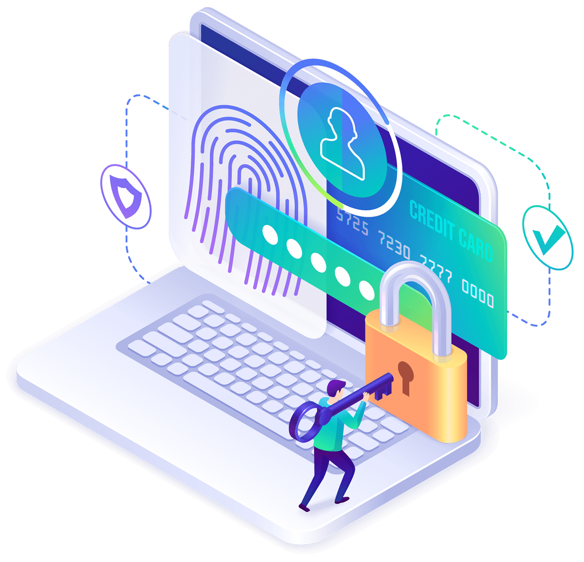
Информационная безопасность
Широкое применение нейросетей затрагивает один из основных этических аспектов – информационная безопасность:
Уязвимости алгоритмов: Недостаточная защита алгоритмов и моделей нейронных сетей может привести к атакам с целью искажения результатов или кражи данных.
Атаки посредством данных: Злоумышленники могут создавать специальные данные для ввода их в нейросеть с целью искажения выводов или вызова сбоев.
Ответственность за данные: С увеличением использования нейросетей для принятия критических решений, важно обеспечить надлежащую защиту и конфиденциальность данных.
С увеличением числа умных устройств, подключенных к интернету, их сбор и обработка данных становится ключевой точкой в обеспечении информационной безопасности. Нейросети играют важную роль в анализе и использовании таких данных, что усиливает необходимость защиты:
Уязвимости IoT устройств: Недостаточная безопасность устройств интернета вещей оставляет дыры для атак на нейросети, использующие их данные.
Интеграция нейросетей и IoT: Взаимодействие нейросетей с устройствами IoT предоставляет больше возможностей для кибератак и утечек данных, требуя повышенного внимания к мерам безопасности.
Защита персональных данных: С учетом растущего объема персональных данных, собираемых умными устройствами, необходимо обеспечить правильное хранение, передачу и обработку этих данных с использованием надежных методов шифрования и защиты.
Перейти к карте

Slide 33
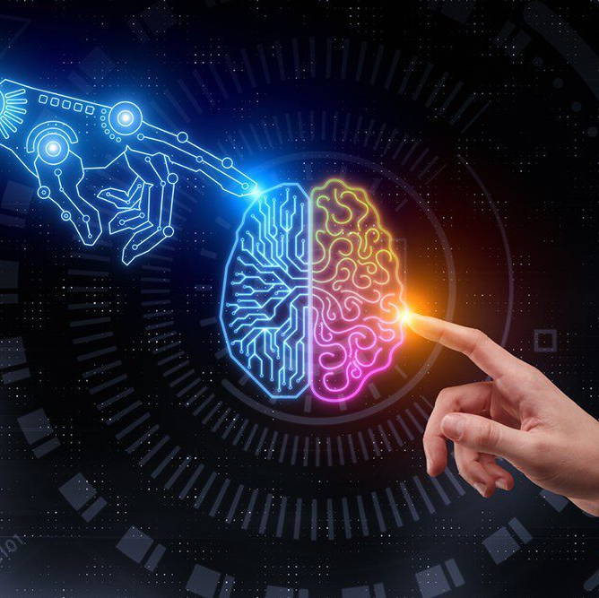
Проблема объяснимости
Несмотря на высокую точность и эффективность нейросетей, их работа часто остается непонятной даже для специалистов. Это создает серьезные вызовы в следующих аспектах:
Недоступность принятия решений: Неспособность объяснить, почему нейросеть приняла определенное решение, делает их применение в критических областях, таких как медицина или финансы, нежелательным.
Отсутствие прозрачности: Неясность внутренних процессов и механизмов нейронных сетей приводит к невозможности проверки и проверки их работы.
Доверие и этика: Отсутствие объяснимости может вызвать недоверие к нейросетям и подвергнуть сомнению этические аспекты их использования.
Проблема объяснимости особенно актуальна в контексте следующих предпосылок, лежащих в основе создания нейросетей:
Сложность архитектуры: Большая сложность и многоуровневость нейросетей делают процесс их объяснения сложным и запутанным.
Использование больших объемов данных: Обучение нейросетей на больших объемах данных может привести к тому, что даже создатели не смогут точно объяснить, как именно сеть делает свои выводы.
Перейти к карте

